Slide 1
VAZO ÖMRÜ

Slide 2
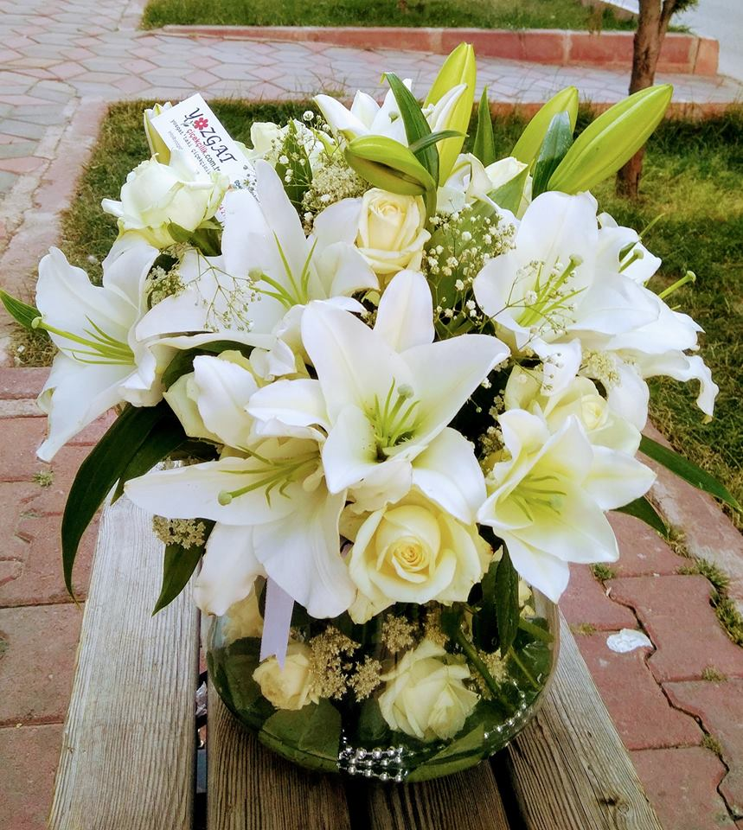

Slide 3
Kesme Çiçeklerde Hasat Sonrası Ömrü Etkileyen Faktörler Dünyada üretilen kesme çiçeklerin yaklaşık %25’i üreticiden tüketiciye kadar olan zincirde farklı nedenlerden dolayı kayba uğramaktadır. Çiçek sapı, yaprak ve çiçek organlarındaki kalite kayıpları ya ürünün pazar değerini düşürmekte ya da ürünün satışını engellemektedir. Bu nedenle üreticiden tüketiciye kadar olan zincirde hem kalitenin korunması hem de hasat sonrası kayıpların önlenmesi üretici-tüketici memnuniyeti açısından önemlidir

Slide 4
. Kesme çiçeklerde en önemli kalite kriterlerinden biri vazo ömrü olup vazo ömrünün uzunluğu 2/3 oranında hasat öncesi, 1/3 oranında ise hasat sonrası faktörlere bağlıdır.

Slide 5
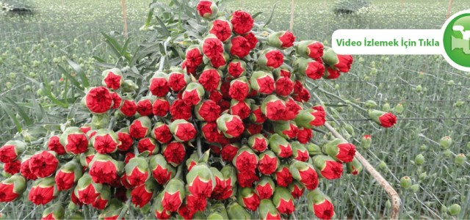

Slide 6
Hasat Öncesi Faktörler:
Kesme çiçeklerde hasat öncesi kalite kaybını etkileyen koşullar; genetik faktör (çeşit) ve yetiştirme koşullarıdır. Vazo ömrü, çiçeklerin açması, iletim demetlerinin tıkanması ve etilene hassasiyet gibi faktörler çeşitlere bağlı olarak değişir. Sıcaklık, ışık, nispi nem, CO2 , toprak, sulama, gübreleme, hastalık ve zararlılarla mücadele, hasat zamanı ve budama gibi yetiştirme koşulları vazo ömrü üzerinde önemli etkiye sahiptir. Optimal koşullar altında yetiştirilen bitkilerden elde edilen çiçekler hem daha kaliteli hem de daha uzun vazo ömrüne sahip olur.

Slide 7
2. Hasat Sonrası Faktörler:
Kesme çiçeklerde hasat sonrası kalite kaybını ve dayanma süresini etkileyen başlıca faktörler; sıcaklık, etilen, su kaybı ve iletim demetlerinin tıkanması, ön soğutma, suda taşıma, geotropizm, yaprak sararması ve hastalıktır (botrytis).

Slide 8
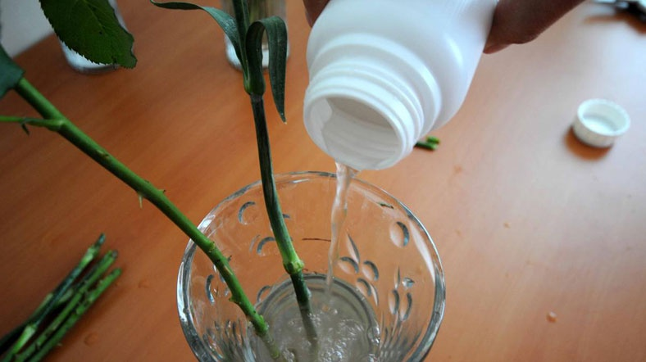

Slide 9
2.1. Su kaybı ve iletim demetlerinin tıkanması:
Kesme çiçeklerde hasat sonrası ömrü ve kaliteyi etkileyen en önemli faktörlerden biri su dengesidir. Transpirasyon yoluyla kaybedilen suyun saptan çekilen su ile karşılanamaması durumunda çiçeklerde solma meydana gelir. Yetersiz su alma çoğunlukla çiçek saplarının dip kısımlarında fiziksel ve mikrobik tıkanmalardan kaynaklanır

Slide 10
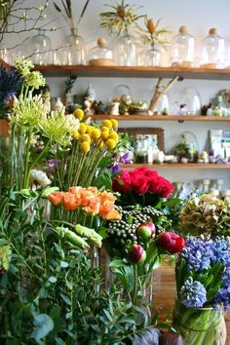

Slide 11
Bunun yanı sıra bazı odunsu sapa sahip kesme gül, waxflower ve kesme yeşillik olarak kullanılan akasya gibi türlerde iletim demetlerinde kesim sonrası yaralanmaya tepki olarak bazı enzim faaliyetleri sonucunda fizyolojik tıkanma gelişmektedir. Kesme çiçeklerde hem su alımını iyileştirmek hem de vazo suyunda bakteriyel gelişme sonucu sapta oluşan tıkanmayı önlemek amacıyla çiçek solüsyonlarına alüminyum sülfat , hydroksikinolin sitrat), (8-hydroksikinolin sülfat, gümüş nitrat veya gümüştiyo sülfat gibi bakterisitler ilave edilir

Slide 12
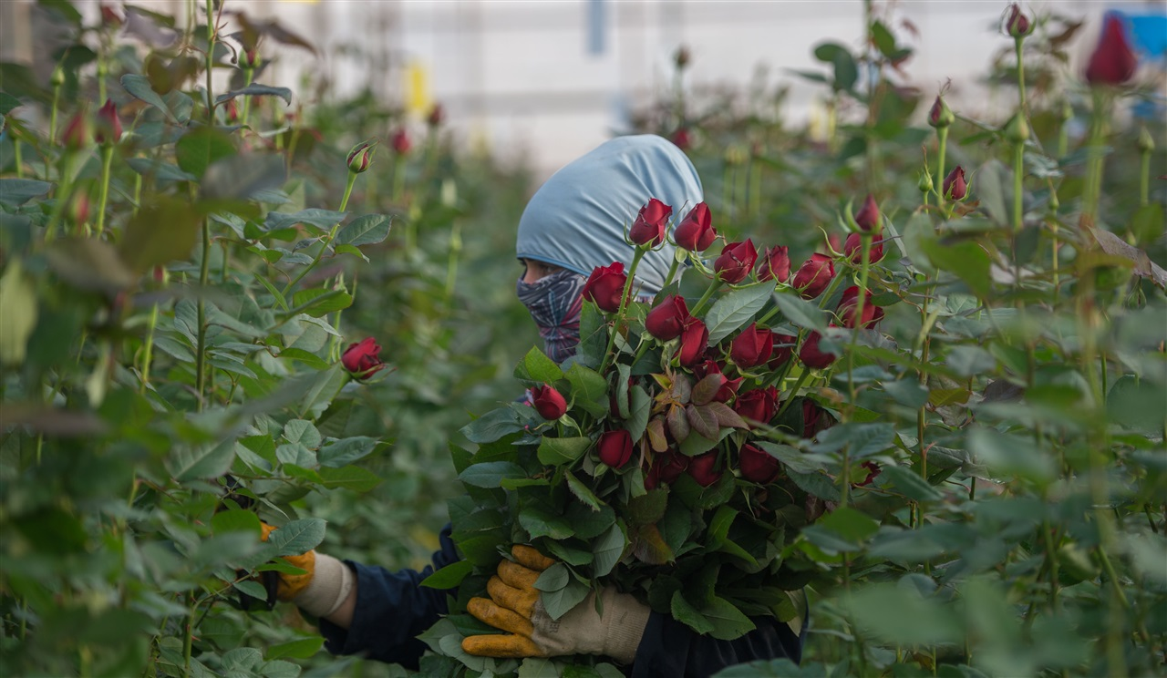

Slide 13
Çiçeklerin bir çözeltiye yerleştirilmeden önce sap diplerinin 1-2,5 cm’den kesilmesi ve su içinde kalan yaprakların koparılması vazo ömrünü uzatmaktadır. Sap diplerinin kesilme işlemi genellikle havada yapılır. Ancak kuru depolama ve taşıma sonrası saptan iletim demetine hava girişi tıkanmaya yol açtığından dolayı özellikle kuru depolama ve taşıma sonrası kesimlerin su altında yapılması önerilmekte ve suyun mutlaka temiz olması gerekmektedir

Slide 14
2.2. Sıcaklık: Kesme çiçeklerde hasat sonrası depolama sıcaklığı arttıkça solunum hızı artmakta, solunum hızının artması ise vazo ömrünü kısaltmaktadır

Slide 15
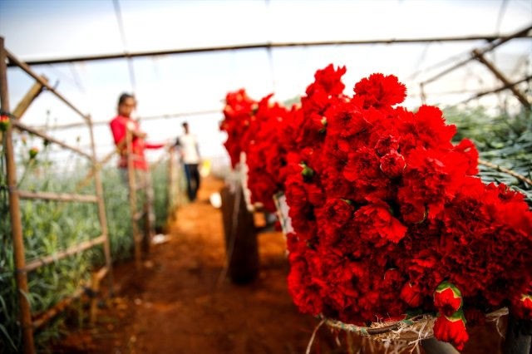

Slide 16
Depolama sıcaklığı ve solunum hızı arasında doğrusal bir ilişki varken, solunum hızı ve vazo ömrü arasında negatif bir ilişki söz konusudur. Düşük sıcaklıkla birlikte solunum vb. metabolik olaylar yavaşlar, su ve şeker/nişasta kaybı azalır, etilen sentezi ve yaprak sararması gibi yaşlanma olayları gecikir, bakteriyel ve botrytis gibi hastalıkların gelişimi yavaşlar. Bu nedenle birçok kesme çiçek türü donma noktasının hemen üzerindeki 0o C’de depolanır.

Slide 17
2.3. Etilen:
Etilen; çiçek, yaprak ve taç yapraklarda dökülmeye, yapraklarda sararma, solma, nekroz ve yaşlanmaya, tomurcuklarda tam açılmama ve şekil bozukluğuna yol açarak kesme çiçeklerin vazo ömrünü azaltır. Bazı türlerde (Iris hollandica) ise etilen çiçek tomurcuklarının açılmasında önemli bir rol oynar

Slide 18
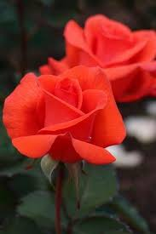

Slide 19
Etilene hassas kesme çiçek türlerinde etilen zararını önlemek ve/veya azaltmak için; çiçekler optimum gelişme devresinde hasat edilmeli, işleme sırasında çiçeklere fiziksel zararlardan kaçınılmalı, hasattan sonra çiçekler kısa sürede soğutulmalı, işleme ve depo alanlarında havalandırma ve hava sirkülasyonu sağlanmalı, çiçekler etilen üreten meyve ve sebzelerle birlikte depolanmamalı ve anti-etilen ürünler kullanılmalıdır

Slide 20
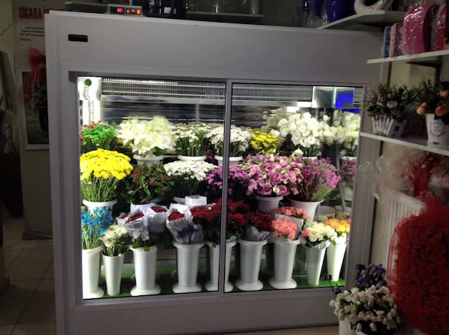

Slide 21
2.5. Suda taşıma:
Yapılan araştırmalarda kesme çiçeklerde suda taşımanın sadece çiçeklerin yüksek sıcaklıklarda taşındığı durumlarda faydalı olduğu, düşük sıcaklıklarda ise suda taşımanın gerekli olmadığı bildirilmiştir. Bununla birlikte günümüzde birçok kesme çiçek türü ‘procona’ olarak adlandırılan ve içerisinde su olan özel kaplarda taşınmaktadır

Slide 22
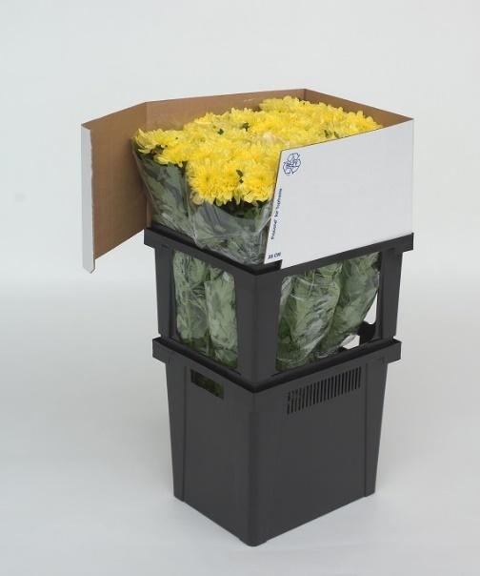

Slide 23
. Yaprak sararması: Lilium, kasımpatı, alstromerya ve şebboy gibi bazı kesme çiçek türlerinde karşılaşılan yaprak sararması çiçeklerin vazo ömrünü kısaltmaktadır. Yaprak sararmasına karşı gibberellinler, sitokininler ve sprey şeklinde veya saptan çektirme şeklinde uygulanmaktadır.

Slide 24
Ev ve İş Yerlerinde Kesme Çiçeklerin Vazo Ömrünün Uzatılmasına Yönelik Pratik Öneriler Kesme çiçekler ev ve iş yerlerine getirildiğinde öncelikle ambalajlarından çıkarılır, sap dipleri keskin bir bıçak veya makasla 1-2 cm’den eğik kesilir ve içerisinde temiz su olan vazolara yerleştirilir. Vazo suyunun içerisinde kalan yapraklar koparılır. Vazolar ağzına kadar su ile doldurulmaz, demet ve buketin büyüklüğüne bağlı olarak 7-10 cm derinliğinde su yeterlidir. Vazodaki su 2-3 günde bir değiştirilir, çiçek saplarının dip kısımları ise 3-4 günde bir 1-3 cm’den eğik kesilir. Çiçek koruyucusu varsa vazo suyuna ilave edilir, olmadığı durumlarda vazo suyunda bakteri gelişimini önlemek için 1 litre suya 1 çay kaşığı çamaşır suyu ilave edilir. Vazolar doğrudan güneş ışığı alan yerlere yerleştirilmemelidir.

